Slide 1
UNIT 2
PENGEMBANGAN MATERI PEMBELAJARAN
KEGIATAN PEMBELAJARAN
KD
MATERI POKOK
IPK
MATERI PEMBELAJARAN

Slide 2
    Analisis materi dalam buku teks pelajaran (dan buku sumber lain yang relevan)
Buku Teks
Materi
Buku/ Sumber lain
Memuat Konteks muatan lokal
Pengetahuan tentang;
Faktual
Konseptual
Prosedural
Metakognisi
Materi terkait dengan PPK
Reguler
Pengayaan
Dapat diaktualisasikan dalam kegaiatan kepramukaan
(disesuaikan dengan SKU)

Slide 3
Pengembangan Materi Pembelajaran
Pasangan KD * | Materi Pembelajaran (Fakta, Konsep, Prinsip, Prosedur) | IPK

Slide 4
Yang dimaksud buku teks bukan hanya buku “paket mata pelajaran” yang disediakan Pemerintah, tetapi buku teks mata pelajaran yang sesuai dengan kompetensi yang harus dicapai dalam Kurikulum 2013

Slide 5
Contoh Hasil Analisis
Buku Teks Pelajaran Matematika
(Mengembangkan Materi Muatan Lokal dan Kepramukaan)
Materi Reguler | Materi Pengayaan | Muatan Lokal | Materi yang dapat diaktualisasikan dalam Kegiatan Kepramukaan | Materi yang terkait nilai karakter

Slide 6
UNIT 3
ANALISIS PENERAPAN MODEL PEMBELAJARAN
    Pembelajaran pada Kurikulum 2013 merupakan pembelajaran berbasis aktivitas dengan karakteristik antara lain;
    interaktif dan inspiratif; menyenangkan,
    menantang, dan memotivasi peserta didik untuk berpartisipasi aktif; dan
    kontekstual dan kolaboratif;
    Pembelajaran tersebut menerapkan prinsip pembelajaran antara lain;
    peserta didik belajar dari berbagai sumber belajar
    proses pembelajaran menggunakan pendekatan ilmiah;
    pembelajaran berbasis kompetensi;
    peningkatan keseimbangan, kesinambungan, dan keterkaitan antara hard-skills dan soft-skills; dan
    pembelajaran yang mengutamakan pembudayaan dan pemberdayaan peserta didik sebagai pembelajar sepanjang hayat;
    Melalui kegiatan berliterasi mengintegrasikan penguatan pendidikan karakter dan keterampilan berpikir tingkat tinggi

Slide 7
Penjelasan
Pembelajaran dalam Kurikulum 2013 bertujuan mengembangkan bakat, minat, dan potensi peserta didik agar berkarakter, kompeten dan literat.
Setiap mata pelajaran terkait dengan kompetensi dan konteks yang dapat memacu peserta didik untuk memiliki ketrampilan berpikir dari yang sederhana (LOTS) menuju proses berpikir tingkat tinggi (HOTS).
Kegiatan pembelajaran harus ada perubahan, dari kapasitas LOTS yang banyak sedikit demi sedikit menajdi kapasitas HOTS, sehingga pada akhirnya kapasitas HOTS menjadi karakter peserta didik.
Melalui pembelajaran pada akhirnya harus dapat mengahasilkan lulusan yang berkarakter, kompeten dan literat untuk siap menhadapi tantangan Abad 21.

Slide 8
Kegiatan Pembelajaran
Pembelajaran pada Kurikulum 2013 dilaksanakan dengan menggunakan pendekatan berbasis keilmuan
pembelajaran yang mengadopsi langkah-langkah saintis dalam membangun pengetahuan melalui metode ilmiah
menekankan pada proses pencarian pengetahuan, berkenaan dengan materi pembelajaran melalui pengalaman belajar dengan mengintegrasikan nilai karakter melalui kegiatan berliterasi dan keterampilan berpikir tingkat tinggi
Kegiatan pembelajaran dilakukan melalaui tahapan kegiatan pendahuluan, kegiatan inti, dan kegiatan penutup

Slide 9
Kegiatan Pembelajaran
Kegiatan Pendahuluan, antara lain; 1) mengondisikan suasana belajar yang menyenangkan; 2) menyampaikan kompetensi yang akan dicapai dan manfaatnya dalam kehidupan sehari-hari; dan 3) menyampaikan lingkup dan teknik penilaian yang akan digunakan.
( Penguatan nilai karakter berbasis budaya sekolah)
Kegiatan Inti, antara lain 1) menggunakan pembelajaran berbasis keilmuan dan berbasis aktivitas, dan 2) memfasilitasi peserta didik untuk melakukan aktivitas yang membangun kemampuan sesuai dengan tuntutan kompetensi ( Penguatan nilai karakter berbasis kelas)
Kegiatan Penutup;
kegiatan peserta didik; membuat rangkuman/simpulan pelajaranmelakukan refleksi terhadap kegiatan yang sudah dilaksanakan; dan memberikan umpan balik terhadap proses dan hasil pembelajaran,
kegiatan guru: melakukan penilaian; merencanakan kegiatan tindak lanjut, dan menyampaikan rencana pembelajaran pada pertemuan berikutnya.
Pemberian tugas tidak harus selalu berupa soal, tetapi merupakan kegiatan pembelajaran dengan mengimplementasikan penguatan nilai karakter berbasis masyarakat

Slide 10
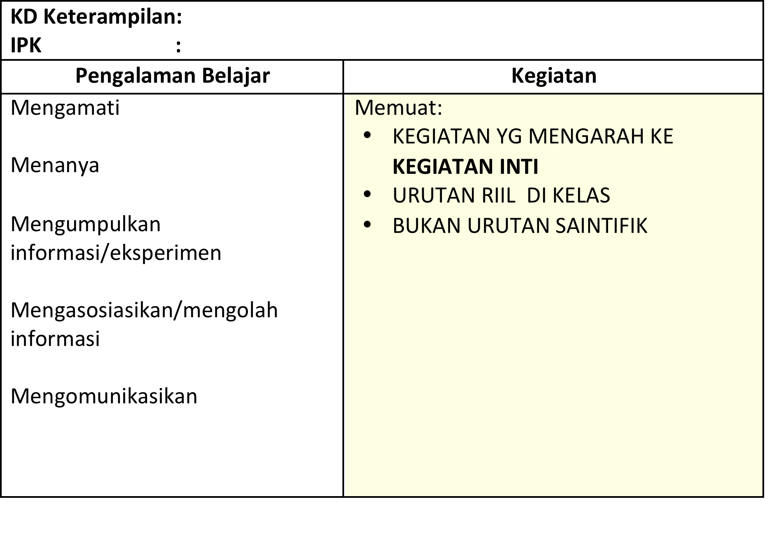
Rancanglah suatu kegiatan pembelajaran untuk pencapaian kompetensi keterampilan menggunakan kegiatan 5M

Slide 11
Buatlah rancangan kegiatan pembelajaran inovatif yang akan dilakukan untuk memfasilitasi pencapaian KD pengetahuan dengan memperhatikan HOTS dan model pembelajaran yang digunakan
Materi pembelajaran : ………………………
IPK : ………………………
Tujuan Pembelajaran : ........................
Model Pembelajaran : ………………………
Langkah-langkah pembelajaran : ………………………

Slide 12
Yayu fakta konsep prinsip prosedur V tp IPK belum semua ada, prosedur
Amelia idem Yayu
Rizal
Miariza

